Slide 1
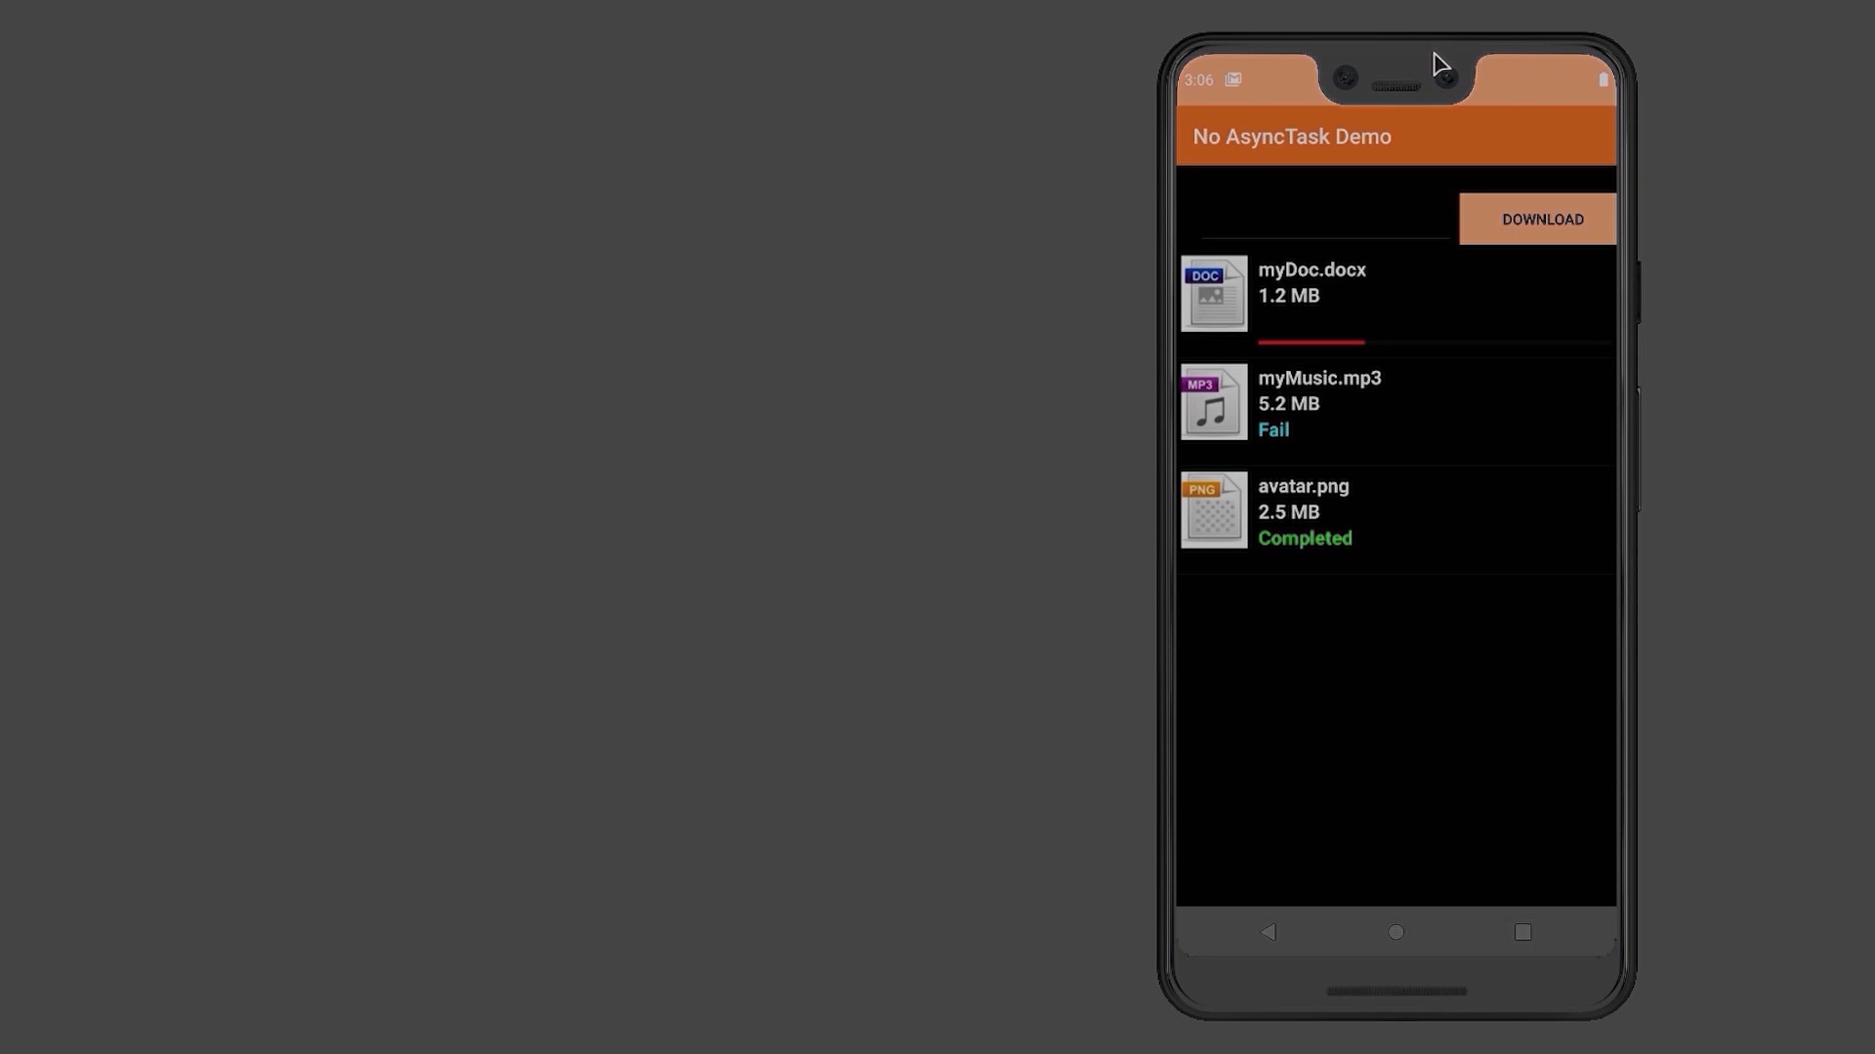
Ứng dụng android chạy
Ứng dụng sẽ trở nên không phản hồi
UI Main Thread được tạo
Việc tải file sẽ mất 1 khoảng thời gian
Main Thread truy cập server để tải file

Slide 2
ASYNCTASK TRONG ANDROID
Báo cáo giữa kì
Môn : Lập trình thiết bị di động
Sinh viện thực hiện :
Nguyễn Ngọc Kha
Nguyễn Sơn Hải
Nguyễn Thị Hoàng Oanh
Giảng Viên hướng dẫn :
Thầy Lê Huỳnh Phước

Slide 3
01
02
GIỚI THIỆU
HOẠT ĐỘNG
03
04
XÂY DỰNG CHẠY THỬ
SO SÁNH

Slide 4
Main Thread
Google
GIỚI THIỆU
✓
FIFO
Background Operation
AsyncTask
Background Operation

Slide 5
01
02
GIỚI THIỆU
HOẠT ĐỘNG
03
04
XÂY DỰNG CHẠY THỬ
SO SÁNH

Slide 6
HOẠT ĐỘNG
UI / Main thread
Background thread
onPreExcute( )
OnProgressUpdate( )
Public Progress()
doInBackground( )
onPostExcute( )

Slide 7
private class myTask extends AsyncTask<String,Integer,String>{ @Override protected void onPreExecute() { super.onPreExecute(); } @Override protected String doInBackground(String... params) { String string=params[0]; int i=0; publishProgress(i); return "tra ve cai gi do"; } @Override protected void onProgressUpdate(Integer... values) { } @Override protected void onPostExecute(String ketQuaTraVe) { super.onPostExecute(ketQuaTraVe); } }
protected void onCreate(Bundle savedInstanceState) { new myTask().execute("day la chuoi String chuyen vao"); }

Slide 8
01
02
GIỚI THIỆU
HOẠT ĐỘNG
03
04
XÂY DỰNG CHẠY THỬ
SO SÁNH

Slide 9
XÂY DỰNG
Xây dựng Demo 1
Xây dựng Demo 2

Slide 10
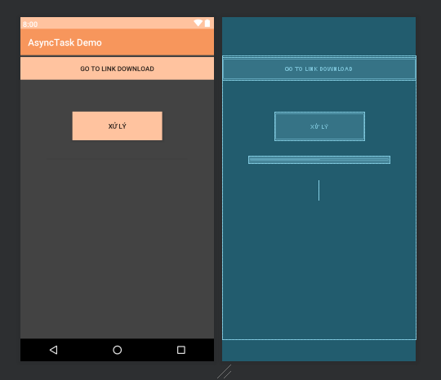
Xây dựng Demo 1
Dẫn đến demo 2
Button
Progressbar
TextView

Slide 11
Khởi tạo
Xây dựng Demo 1
public class MainActivity extends AppCompatActivity { Button btnXyLy ,btnGoto; TextView txtThongTin; ProgressBar prb; @Override protected void onCreate(Bundle savedInstanceState) { super.onCreate(savedInstanceState); setContentView(R.layout.activity_main); btnXyLy= (Button) findViewById(R.id.btnXuLy); btnGoto=(Button) findViewById(R.id.btnGoto);
txtThongTin=(TextView) findViewById(R.id.txtThongTin); prb=(ProgressBar) findViewById(R.id.pb); }
}
Ánh xạ

Slide 12
Xây dựng AsyncTask CongViec()
private class CongViec extends AsyncTask<Void,Integer,String>{
@Override
protected String doInBackground(Void... voids) { for(int i =1 ; i<= 5 ;i++){ try { Thread.sleep(1000); } catch (InterruptedException e) { e.printStackTrace(); } publishProgress(i); } return "Xong rồi nha!\n"; }
@Override protected void onPreExecute() { super.onPreExecute(); prb.setProgress(0); txtThongTin.setText("Bắt đầu nha!\n"); }
@Override protected void onProgressUpdate(Integer... values) { super.onProgressUpdate(values); txtThongTin.append("Xong việc "+values[0].toString()+"\n"); int currentProgress= (int)(100 * values[0]/5); prb.setProgress(currentProgress); }
@Override protected void onPostExecute(String s) { super.onPostExecute(s); txtThongTin.append(s); }
}

Slide 13
Xây dựng Demo 1
btnXyLy.setOnClickListener(new View.OnClickListener() { @Override public void onClick(View v) { new CongViec().execute(); } }); btnGoto.setOnClickListener(new View.OnClickListener() { @Override public void onClick(View v) { doOpenDownloadActivity(); } });
Gọi đến asyncTask bằng phương thức Execute()
Open Activity Demo 2

Slide 14
CHẠY THỬ
Demo 1

Slide 15
XÂY DỰNG
Xây dựng Demo 1
Xây dựng Demo 2

Slide 16
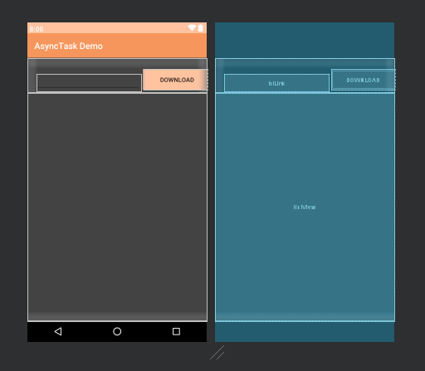
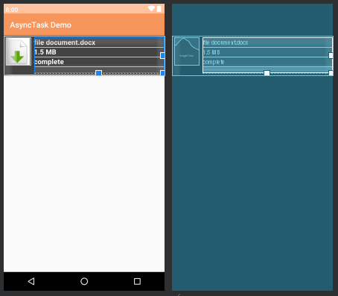
Xây dựng Demo 2
ListView
Button
EditText

Slide 17
Xây dựng Demo 2
public class DownloadActivity extends AppCompatActivity { List<DownloadFile> data; ArrayAdapter<DownloadFile> apdater; ListView listView; EditText txtLink; Button btnDownload; @Override protected void onCreate(Bundle savedInstanceState) { super.onCreate(savedInstanceState); setContentView(R.layout.activity_download); listView = findViewById(R.id.listView); txtLink=findViewById(R.id.txtLink); btnDownload =findViewById(R.id.btnDownload);
Khởi tạo
Ánh xạ

Slide 18
Xây dựng class AsyncTask DownloadTask
private class DownloadTask extends AsyncTask<DownloadFile ,DownloadFile,DownloadFile> {
@Override protected void onPreExecute() {}
@Override protected DownloadFile doInBackground(DownloadFile... downloadFiles) {}
@Override protected void onProgressUpdate(DownloadFile... values) {}
@Override protected void onPostExecute(DownloadFile downloadFile) {}

Slide 19
Xây dựng Demo 2
btnDownload.setOnClickListener(new View.OnClickListener() { @Override public void onClick(View v) { String filename =txtLink.getText().toString(); double fileSize= new Random().nextDouble(); int status=1; DownloadFile downloadFile=new DownloadFile(filename,fileSize,status,0); data.add(downloadFile); apdater.notifyDataSetChanged(); txtLink.setText(""); DownloadTask task= new DownloadTask(); task.execute(downloadFile); } });

Slide 20
CHẠY THỬ
Demo 2

Slide 21
01
02
GIỚI THIỆU
HOẠT ĐỘNG
03
04
XÂY DỰNG CHẠY THỬ
SO SÁNH

Slide 22
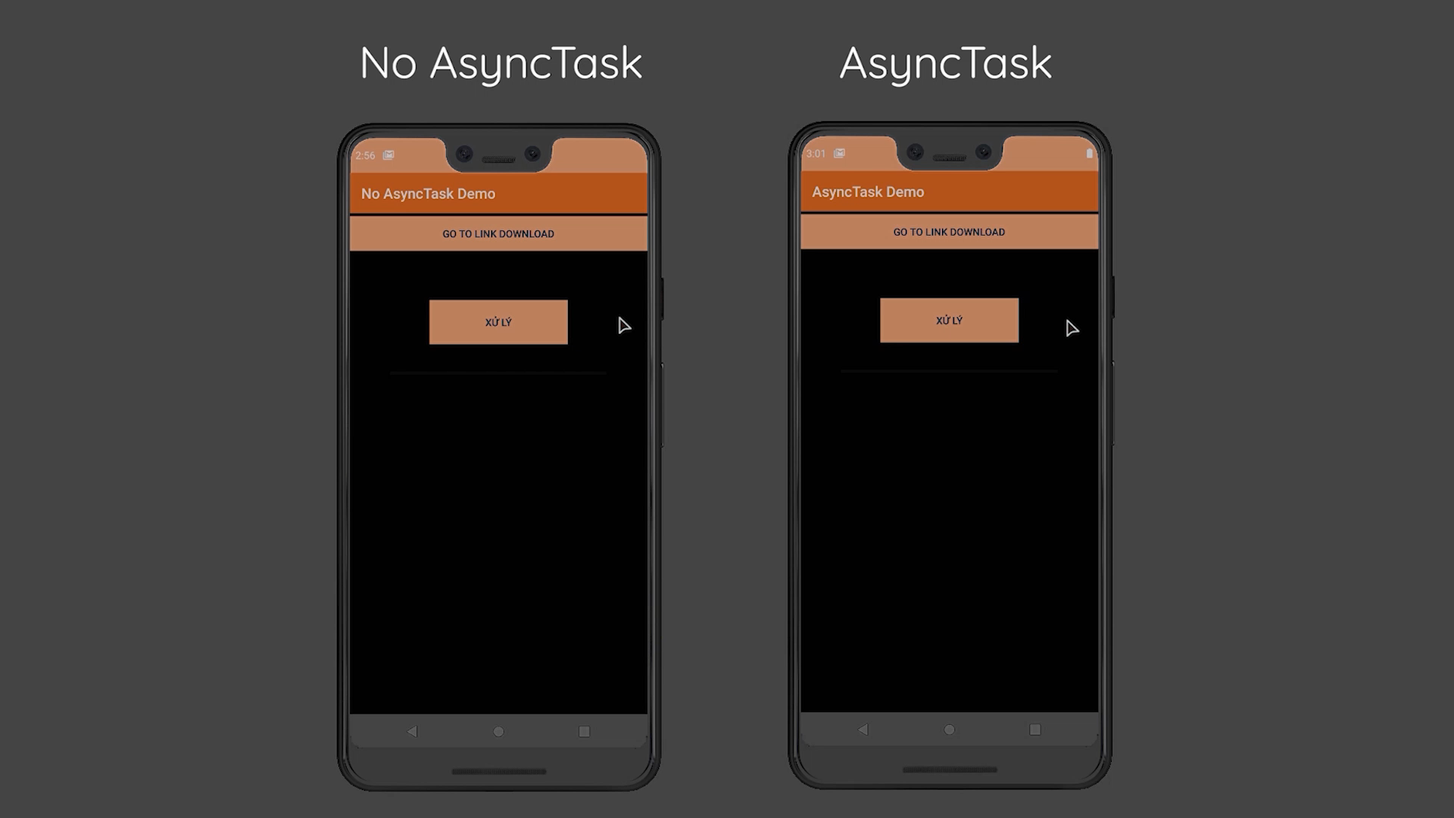

Slide 23
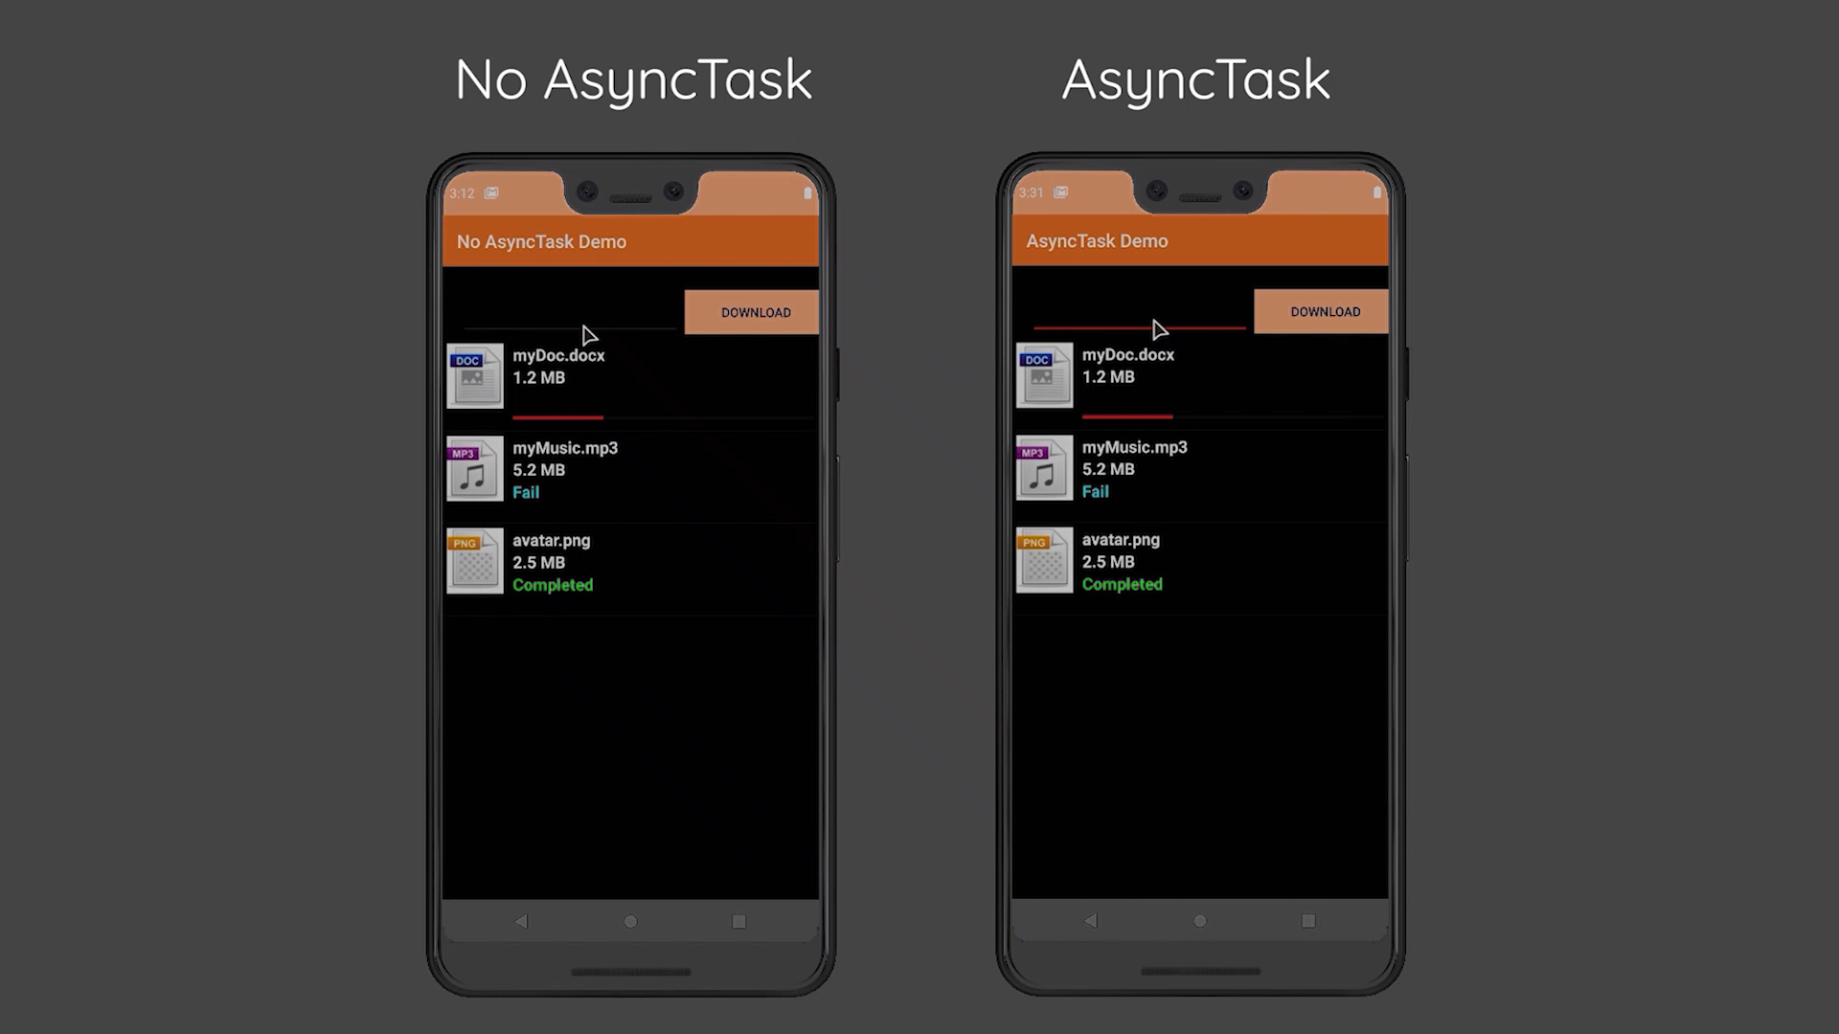

Slide 24
THANKS!
Does anyone have any questions?

